Slide 1

2.2 行列式的性质

Slide 2
一 行列式的基本性质

Slide 3
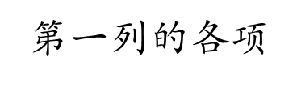

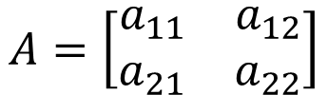

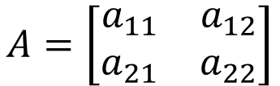
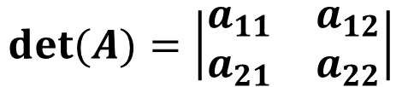
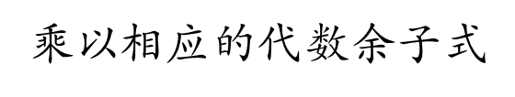
2.2 行列式的性质
2阶行列式
$$det⁡(A)=\left|\begin{matrix}a_{11} & a_{12} \\ a_{21} & a_{22}\end{matrix}\right|$$
$${=a}_{11}a_{22}−a_{21}a_{12}$$
$$A=\left[\begin{matrix}a_{11} & a_{12} \\ a_{21} & a_{22}\end{matrix}\right]$$
$$A=\left[\begin{matrix}a_{11} & a_{12} \\ a_{21} & a_{22}\end{matrix}\right]$$
行
$第一列$的各项
$乘以$相应的代数余子式
转置
性质2-1
行 列
$$\left|A^{T}\right|=|A|$$
行列式性质
以列为例
方阵转置不改变其行列式

Slide 4
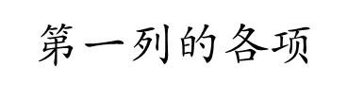
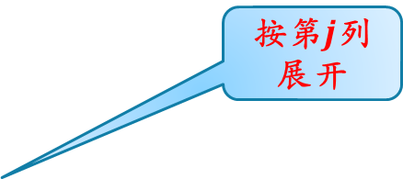
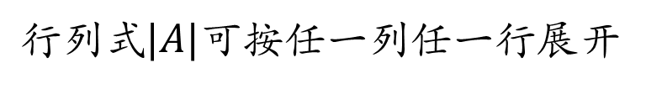
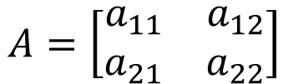
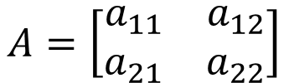


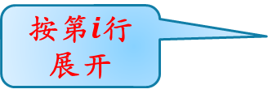
2.2 行列式的性质
2阶行列式
$$det⁡(A)=\left|\begin{matrix}a_{11} & a_{12} \\ a_{21} & a_{22}\end{matrix}\right|$$
$${=a}_{11}a_{22}−a_{21}a_{12}$$
$$A=\left[\begin{matrix}a_{11} & a_{12} \\ a_{21} & a_{22}\end{matrix}\right]$$
$$A=\left[\begin{matrix}a_{11} & a_{12} \\ a_{21} & a_{22}\end{matrix}\right]$$
二
$第一列$的各项
$乘以$相应的代数余子式
性质2-2
按第$j$列展开
$行列式|A|$可按任一列任一行展开
$$\left|A\right|=a_{1j}A_{1j}+a_{2j}A_{2j}+⋯+a_{nj}A_{nj}$$
$$\left|A\right|=a_{i1}A_{i1}+a_{i2}A_{i2}+⋯+a_{in}A_{in}$$
$$i,j=1,2,⋯,n.$$
按第$i$行展开

Slide 5

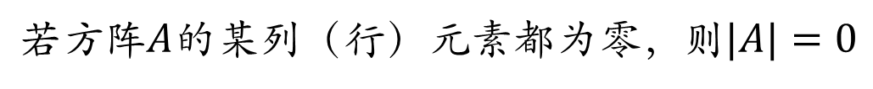

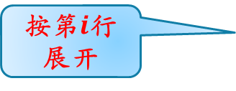




按第$j$列展开
2.2 行列式的性质
$$\left|A\right|=a_{1j}A_{1j}+a_{2j}A_{2j}+⋯+a_{nj}A_{nj}$$
$a_{j}^{T}={[a}_{1j},a_{2j}⋯a_{nj}]=0^{T}$
$$\left|A\right|=0$$
类似可得
按第$i$行展开
$$\left|A\right|=a_{i1}A_{i1}+a_{i2}A_{i2}+⋯+a_{in}A_{in}$$
$$α_{i}^{T}={[a}_{i1},a_{i2}⋯a_{in}]=0^{T}$$
$$\left|A\right|=0$$
推论2-1
$若$方阵$A$的某列（行）元素都为零，则$|A|=0$

Slide 6


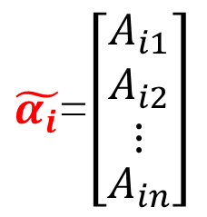

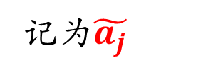


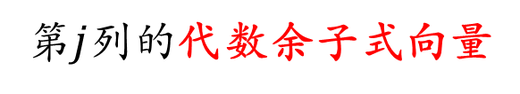






2.2 行列式的性质
$$\left|A\right|=a_{1j}A_{1j}+a_{2j}A_{2j}+⋯+a_{nj}A_{nj}$$
第$j$列的转置
$$\left[\begin{matrix}A_{1j} \\ \begin{aligned}A_{2j} \\ ⋮\end{aligned} \\ A_{nj}\end{matrix}\right]$$
第$j$列的代数余子式向量
$$={[a}_{1j},a_{2j}⋯a_{nj}]$$
记为$\tilde{a_{j}}$
$$=a_{j}^{T}\tilde{a_{j}}$$
$$=\tilde{a_{j}} ^{T}a_{j}$$
类似可得
$$|A|=α_{i}^{T}\tilde{α_{i}}$$
$$=\tilde{α_{i}} ^{T}α_{i}$$
$\tilde{α_{i}}$=$\left[\begin{matrix}A_{i1} \\ \begin{aligned}A_{i2} \\ ⋮\end{aligned} \\ A_{in}\end{matrix}\right]$
第$i$行
$$α_{i}^{T}={[a}_{i1},a_{i2}⋯a_{in}]$$

Slide 7
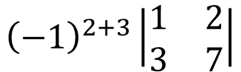
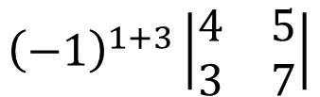
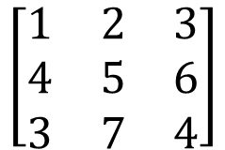

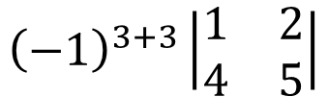
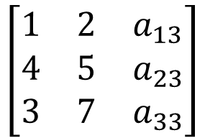
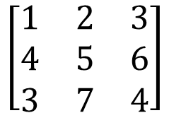
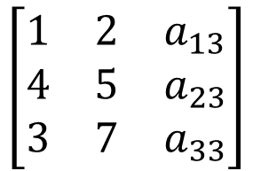
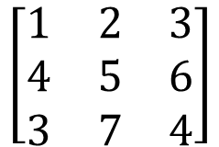
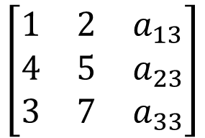
2.1 $n$阶行列式的定义
代数余子式
$$\left[\begin{matrix}1 & 2 & 3 \\ 4 & 5 & 6 \\ 3 & 7 & 4\end{matrix}\right]$$
$$\left[\begin{matrix}1 & 2 & a_{13} \\ 4 & 5 & a_{23} \\ 3 & 7 & a_{33}\end{matrix}\right]$$
$${\left(−1\right)}^{1+3}\left|\begin{matrix}4 & 5 \\ 3 & 7\end{matrix}\right|$$
$$\left[\begin{matrix}1 & 2 & 3 \\ 4 & 5 & 6 \\ 3 & 7 & 4\end{matrix}\right]$$
$$\left[\begin{matrix}1 & 2 & a_{13} \\ 4 & 5 & a_{23} \\ 3 & 7 & a_{33}\end{matrix}\right]$$
$${\left(−1\right)}^{2+3}\left|\begin{matrix}1 & 2 \\ 3 & 7\end{matrix}\right|$$
$$\left[\begin{matrix}1 & 2 & 3 \\ 4 & 5 & 6 \\ 3 & 7 & 4\end{matrix}\right]$$
$$\left[\begin{matrix}1 & 2 & a_{13} \\ 4 & 5 & a_{23} \\ 3 & 7 & a_{33}\end{matrix}\right]$$
$${\left(−1\right)}^{3+3}\left|\begin{matrix}1 & 2 \\ 4 & 5\end{matrix}\right|$$
整个代数余子式向量相同

Slide 8



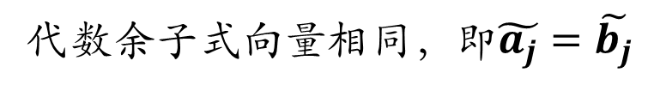

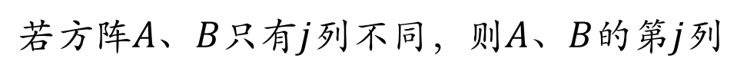
2.2 行列式的性质
$$A=[a_{1},a_{2},⋯{,a}_{j},⋯a_{n}]$$
$$\tilde{a_{j}}=\tilde{b_{j}}$$
$$B=[a_{1},a_{2},⋯{,b}_{j},⋯a_{n}]$$
引理2-1
$若方阵A、B$只有$j$列不同，则$A、B$的第$j$列
代数余子式向量相同，即$\tilde{a_{j}}=\tilde{b_{j}}$

Slide 9






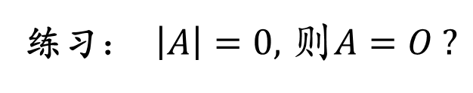



2.2 行列式的性质
基本性质总结：
$$\left(1\right) \left|A^{T}\right|=|A|$$
$$\left(2\right) |A|=a_{j}^{T}\tilde{a_{j}}=α_{i}^{T}\tilde{α_{i}}$$
$$A=[a_{1},a_{2},⋯{,a}_{j},⋯a_{n}]$$
$$\left(3\right)$$
$$\tilde{a_{j}}=\tilde{b_{j}}$$
$$B=[a_{1},a_{2},⋯{,b}_{j},⋯a_{n}]$$
$$A=[a_{1},a_{2},⋯{,a}_{j},⋯a_{n}]$$
$$\left(4\right)$$
$$\left|A\right|=0$$
$a_{j}^{T}=0^{T}$
$$×$$
练习$： \left|A\right|=0,$ 则$A=O ?$

Slide 10
二 行列式的线性性质

Slide 11
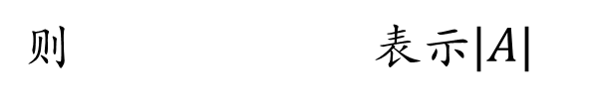




2.2 行列式的性质
行列式的线性性质：
$$A=[a_{1},a_{2},⋯,a_{n}]$$
$则$ 表示$|A|$
$$设$$
$$|a_{1},a_{2},⋯,a_{n}|$$
性质2-3
$$\left(1\right)k|a_{1},⋯,a_{j},⋯,a_{n}|=\left|a_{1},⋯,ka_{j},⋯,a_{n}\right|$$
$$\left(2\right)\left|a_{1},⋯, a_{j},⋯,a_{n}\right|+|a_{1},⋯,b_{j},⋯,a_{n}|$$
$$=\left|a_{1},⋯, a_{j}+b_{j},⋯,a_{n}\right|$$

Slide 12



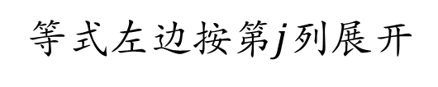
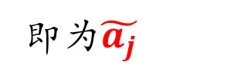
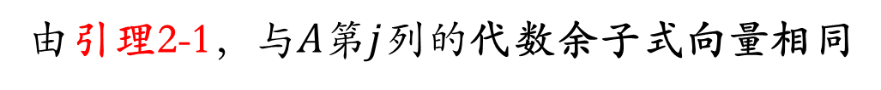
2.2 行列式的性质
性质2-3的证明(1)
由引理2-1，与$A$第$j$列的代数余子式向量相同
即为$\tilde{a_{j}}$
$$\left(1\right)\left|a_{1},⋯,ka_{j},⋯,a_{n}\right|=k|a_{1},⋯,a_{j},⋯,a_{n}|$$
等式左边按第$j$列展开
$|A$|
$$\left|a_{1},⋯,ka_{j},⋯,a_{n}\right|=ka_{j}^{T}\tilde{a_{j}}$$
$$=k|a_{1},⋯,a_{j},⋯,a_{n}|$$

Slide 13








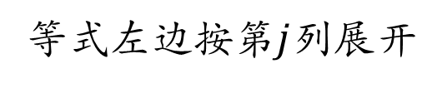
2.2 行列式的性质
性质2-3的证明（2）
$$\left(2\right)\left|a_{1},⋯, a_{j}+b_{j},⋯,a_{n}\right|$$
$$=\left|a_{1},⋯, a_{j},⋯,a_{n}\right|+|a_{1},⋯,b_{j},⋯,a_{n}|$$
等式左边按第$j$列展开
$$\left|a_{1},⋯, a_{j}+b_{j},⋯,a_{n}\right|={\left(a_{j}+b_{j}\right)}^{T}\tilde{a_{j}}$$
$$=a_{j}^{T}\tilde{a_{j}}+b_{j}^{T}\tilde{a_{j}}$$
$$=\left|a_{1},⋯, a_{j},⋯,a_{n}\right|+|a_{1},⋯,b_{j},⋯,a_{n}|$$
$$A=[a_{1},a_{2},⋯{,a}_{j},⋯a_{n}]$$
$$\tilde{a_{j}}=\tilde{b_{j}}$$
$$=\tilde{c_{j}}$$
$$B=[a_{1},a_{2},⋯{,b}_{j},⋯a_{n}]$$
$$C=[a_{1},a_{2},⋯{,a_{j}+b}_{j},⋯a_{n}]$$

Slide 14

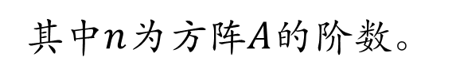
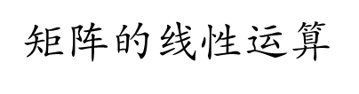



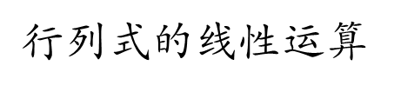

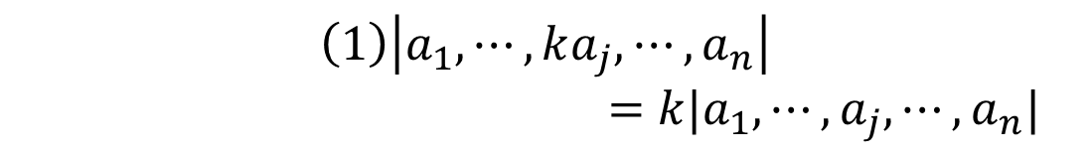

2.2 行列式的性质
$行列$式的线性运算
$矩阵$的线性运算
$$\left(1\right)\left|a_{1},⋯,ka_{j},⋯,a_{n}\right|$$
$=k|a_{1},⋯,a_{j},⋯,a_{n}|$
$$kA=[ka_{1},ka_{2},⋯,ka_{n}]$$
$$|kA|=|ka_{1},ka_{2},⋯,ka_{n}|$$
$$=k|a_{1},ka_{2}⋯,{ka}_{n}|$$
$$=k^{2}|a_{1},a_{2},ka_{3}⋯,{ka}_{n}|$$
$$=⋯=k^{n}|a_{1},a_{2},⋯,a_{n}|$$
推论2-2
$$\left|kA\right|=k^{n}|A|，$$
其中$n$为方阵$A$的阶数。

Slide 15
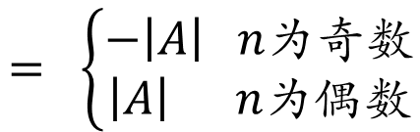


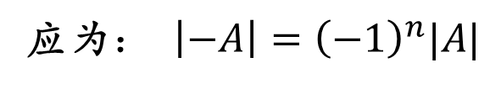
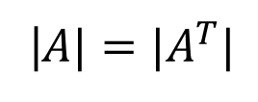
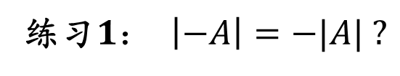

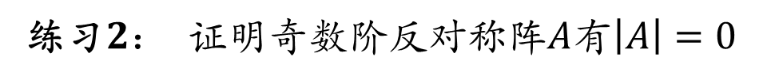
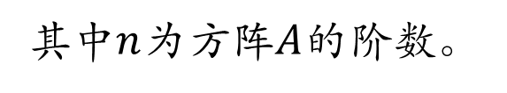

2.2 行列式的性质
推论2-2
$$\left|kA\right|=k^{n}|A|，$$
其中$n$为方阵$A$的阶数。
$$×$$
练习$1： \left|−A\right|=−|A| ?$
$$= \left\{\begin{aligned}−\left|A\right| n为奇数 \\ \left|A\right| n为偶数\end{aligned}\right.$$
应为$： \left|−A\right|={\left(−1\right)}^{n}|A|$
练习$2： 证明奇数阶反对称阵A有\left|A\right|=0$
|$A|=|A^{T}|$
$$=\left|−A\right|={\left(−1\right)}^{n}|A|$$
$$=−|A|$$

Slide 16

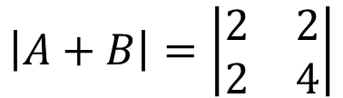


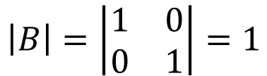



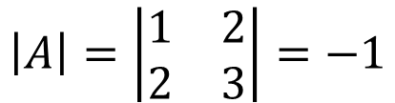


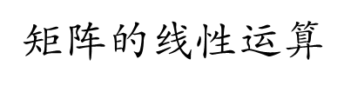
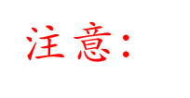
2.2 行列式的性质
$行列$式的线性运算
$$\left(2\right)\left|a_{1},⋯, a_{j}+b_{j},⋯,a_{n}\right|$$
$$=\left|a_{1},⋯, a_{j},⋯,a_{n}\right|+|a_{1},⋯,b_{j},⋯,a_{n}|$$
$矩阵$的线性运算
$$A+B=[a_{1}+b_{1},a_{2}+b_{2},⋯,a_{n}+b_{n}]$$
$注意$：
$$\left|A+B\right|≠\left|A\right|+|B|$$
$$\left|A\right|=\left|\begin{matrix}1 & 2 \\ 2 & 3\end{matrix}\right|=−1$$
$$\left|B\right|=\left|\begin{matrix}1 & 0 \\ 0 & 1\end{matrix}\right|=1$$
$$\left|A\right|+\left|B\right|$$
$$反例$$
$$=−1+1=0$$
$$\left|A+B\right|=\left|\begin{matrix}2 & 2 \\ 2 & 4\end{matrix}\right|$$
$$=8−4=4$$
$$≠0=\left|A\right|+\left|B\right|$$

Slide 17

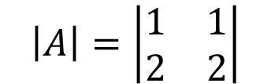




2.2 行列式的性质
推论2-2
$若$方阵$A$的某列（行）元素都为零，则$|A|=0$
问题：$还有什么$样的矩阵行列式为零？
性质2-4
$$\left|A\right|=\left|\begin{matrix}1 & 1 \\ 2 & 2\end{matrix}\right|$$
$$=1×2−2×1=0$$
性质2-4
$若$方阵$A$中有两列（行）完全相同，则$|A|=0$

Slide 18












2.2 行列式的性质
性质2-4的证明
数学归纳法：
$当n=2$时，
显然成立
$$\left|A\right|=\left|\begin{matrix}a_{1} & a_{1} \\ a_{2} & a_{2}\end{matrix}\right|$$
$$=a_{1}a_{2}−a_{1}a_{2}=0$$
✔
假设$n=k$时成立，则当$n=k+1$时，
假设$A的i,j$两列完全相同，按其$l≠i,j列$展开
$$=0$$
$$A_{1l} A_{2l} A_{nl}$$
$$\left|A\right|=a_{1l}A_{1l}+a_{2l}A_{2l}+⋯+a_{nl}A_{nl}$$
$$A_{sl}={\left(−1\right)}^{s+l}\det\left(A\left(s,l\right)\right), s=1,2,⋯,n$$
$$=0$$
$$s=1,2,⋯,n$$
满足：
$n−1=k$阶
$A$的余子阵（去掉$s行$，$l$列）
$i,j$（原矩阵位置）两列相同

Slide 19




2.2 行列式的性质
性质2-3
$$\left(1\right)\left|a_{1},⋯,ka_{j},⋯,a_{n}\right|=k|a_{1},⋯,a_{j},⋯,a_{n}|$$
性质2-4
$若$方阵$A$中有两列（行）完全相同，则$|A|=0$
$$\left|a_{1},⋯a_{j},⋯,ka_{j},⋯,a_{n}\right|$$
$$=k|a_{1},⋯a_{j},⋯a_{j},⋯,a_{n}|$$
推论2-3
$若$方阵$A$中有两列（行）成比例，则$|A|=0$

Slide 20





2.2 行列式的性质
性质2-3
$$\left(2\right)\left|a_{1},⋯, a_{j}+b_{j},⋯,a_{n}\right|$$
$$=\left|a_{1},⋯, a_{j},⋯,a_{n}\right|+|a_{1},⋯,b_{j},⋯,a_{n}|$$
性质2-4
$若$方阵$A$中有两列（行）完全相同，则$|A|=0$
$$\left(2\right)\left|a_{1}⋯a_{i}⋯{(a}_{i}+a_{j})⋯a_{j}⋯a_{n}\right|$$
$$=\left|a_{1}⋯a_{i}⋯a_{i}⋯a_{j}⋯a_{n}\right|+\left|a_{1}⋯a_{i}⋯a_{j}⋯a_{j}⋯a_{n}\right|$$
推论2-4
$若$方阵$A$中有一列是另外两列之和，则$|A|=0$

Slide 21



2.2 行列式的性质
行列式为零的矩阵：
某列（行）元素都为零
两列（行）完全相同
则$|A|=0$
$若$方阵$A$中有
两列对应成比例
一列是另外两列之和

Slide 22



2.2 行列式的性质
练习$1. A=\left[a_{1},a_{2},a_{3}\right],a_{3}=ka_{1}+la_{2}$, $其中k，l是数，则det⁡(A)=?$
$$A=\left[a_{1},a_{2},ka_{1}+la_{2}\text{,}\right]$$
$$\left|A\right|=\left|a_{1},a_{2},ka_{1}\right|+|a_{1},a_{2},la_{2}|$$
$$=0+0=0$$
$$可以推广到更多列（行）的线性组合$$

Slide 23
四 初等变换对行列式的改变

Slide 24









2.2 行列式的性质
性质2-3
$$\left(1\right)\left|a_{1},⋯,ka_{j},⋯,a_{n}\right|=k|a_{1},⋯,a_{j},⋯,a_{n}|$$
$$kc_{i}$$
倍乘
$$A B$$
则有$\left|B\right|=k\left|A\right|, k≠0$
$$或kr_{j}$$
$$c_{j}+kc_{i}$$
倍加
$$A=[a_{1},a_{2},⋯,a_{n}] B$$
$$=[a_{1}⋯a_{i}⋯a_{j}+ka_{i}⋯a_{n}]$$
$$|B|$$
$$=\left|a_{1}⋯a_{i}⋯ a_{j}⋯a_{n}\right|+|a_{1}⋯a_{i}⋯ka_{i}⋯a_{n}|$$
$$=\left|A\right|+0$$
性质2-5
倍加变换不改变矩阵的行列式

Slide 25




2.2 行列式的性质
对调=三次倍加+一次倍乘（$×(−1)$）
倍加不变
一次对调
$$A B$$
则有$\left|B\right|=−\left|A\right|$
$$倍乘变×−1$$
性质2-6
若对方阵$A进行$一次对调变换得到$B$，则$|B|=−|A|$

Slide 26






2.2 行列式的性质
初等变换对行列式的作用：
$$kr_{i}$$
（1）倍乘
$$A B$$
则有$\left|B\right|=k|A|, k≠0$
$$或kc_{j}$$
（2）倍加
倍加变换不改变行列式
一次对调
（3）对调
$$A B$$
则有$\left|B\right|=−\left|A\right|$

Slide 27









2.2 行列式的性质
初等阵的行列式
$|E|$=$\left|\begin{matrix}\begin{aligned}1 \\ 0\end{aligned} & \begin{aligned}0 \\ 1\end{aligned} & \begin{matrix}⋯ & 0 \\ ⋯ & 0\end{matrix} \\ ⋮ & ⋮ & \begin{matrix} & ⋮\end{matrix} \\ 0 & 0 & \begin{matrix}⋯ & 1\end{matrix}\end{matrix}\right|$
$$=1$$
$$kr_{i}$$
（1）倍乘阵
$$E { E}_{i}(k)$$
则有$\left|E_{i}(k)\right|=k\left|E\right|=k$
$$或kc_{i}$$
（2）倍加阵
倍加不变
则有$\left|E_{ij}(k)\right|=\left|E\right|=1$
一次对调
（3）对调阵
$$E E_{ij}$$
则有$\left|E_{ij}\right|=−\left|E\right|=−1$

Slide 28








2.2 行列式的性质
例1.
设三阶方阵 $A$的列分块为$[a_{1},a_{2},a_{3}]$，$\det\left(A\right)=2,$
$$B=\left[2a_{1},a_{1},−4a_{3}\right], 求det⁡(A+B)$$
$$\left|A+B\right|=\left|3a_{1},a_{1}+a_{2},−3a_{3}\right|$$
$3c_{1}$,
$${\left(−3\right)c}_{3}$$
$$3×(−3)\left|a_{1},a_{1}+a_{2},a_{3}\right|$$
$$c_{2}−c_{1}$$
$$−9\left|a_{1}, a_{2},a_{3}\right|$$
$$=−9×2=−18$$
练习：习题2-2 2,3

Slide 29
















2.2 行列式的性质
习题2-2 2.
已知$\left|a_{1},a_{2},a_{3}\right|=2$，求$|3a_{1}−a_{2}+a_{3},a_{2}+a_{3},a_{3}|$
$$\left|3a_{1}−a_{2}+a_{3},a_{2}+a_{3},a_{3}\right|$$
$$c_{2}−c_{3}$$
$$\left|3a_{1}−a_{2},a_{2},a_{3}\right|$$
$$c_{1}−c_{3}$$
$$c_{1}+c_{2}$$
$$\left|3a_{1}, a_{2},a_{3}\right|$$
$$=3\left|a_{1}, a_{2},a_{3}\right|$$
$$=6$$
习题2-2 3.
已知$\left|a_{1},a_{2},a_{3},b_{1}\right|=m$，$\left|a_{1},a_{2},{b_{2},a}_{3}\right|=n$
求$\left|a_{3},a_{2},a_{1},b_{1}+b_{2}\right|$
$$c_{1}↔c_{3}$$
$$\left|a_{3},a_{2},a_{1},b_{1}+b_{2}\right|$$
$$−\left|a_{1},a_{2},a_{3},b_{1}+b_{2}\right|$$
拆分$c_{3}$
$$−\left|a_{1}, a_{2},a_{3},b_{1}\right|$$
$$−\left|a_{1}, a_{2},a_{3},b_{2}\right|$$
$$=−m−\left(−n\right)=n−m$$

Slide 30
五 行列式的重要公式

Slide 31















2.2 行列式的性质
第$j$列的转置
$$\left[\begin{matrix}A_{1j} \\ \begin{aligned}A_{2j} \\ ⋮\end{aligned} \\ A_{nj}\end{matrix}\right]$$
$$\left|A\right|$$
$$={[a}_{1j},a_{2j}⋯a_{nj}]$$
$$=\left|a_{1}⋯a_{j−1},a_{j}, a_{j+1}⋯a_{n} \right|$$
第$j$列的代数余子式向量，记为$\tilde{a_{j}}$
$$=a_{j}^{T}\tilde{a_{j}}$$
$$=\tilde{a_{j}} ^{T}a_{j}$$
第$k$列的转置
$$a_{k}^{T}={[a}_{1k},a_{2k}⋯a_{nk}]$$
$$k≠j$$
$$a_{k}^{T}\tilde{a_{j}}=??$$
$$=\left|a_{1}⋯a_{j−1},a_{k}, a_{j+1}⋯⋯⋯a_{n} \right|$$
$$a_{k}$$
$$=0$$

Slide 32




2.2 行列式的性质
性质2-7
行列式某列（行）乘另一列（行）对应
代数余子式向量之积为零。
$$A=[a_{1},a_{2},⋯,a_{n}]$$
$$\left|A\right|, k=j$$
性质2-2
$$a_{k}^{T}\tilde{a_{j}}=$$
$$0, k≠j$$
性质2-7

Slide 33




2.2 行列式的性质
$$|A|=\left|\begin{matrix}\begin{matrix}1 & 5 \\ 1 & 1\end{matrix} & \begin{matrix}7 & 8 \\ 1 & 1\end{matrix} \\ \begin{matrix}2 & 0 \\ 1 & 2\end{matrix} & \begin{matrix}3 & 6 \\ 3 & 4\end{matrix}\end{matrix}\right|，求A_{41}+A_{42}+A_{43}+A_{44}$$
例2.
已知行列式
第四行的代数余子式向量
$$=[1, 1, 1, 1]\left[\begin{matrix}A_{41} \\ A_{42} \\ \begin{aligned}A_{43} \\ A_{44}\end{aligned}\end{matrix}\right]$$
$$A_{41}+A_{42}+A_{43}+A_{44}$$
=0
$由$性质$2−7可得$

Slide 34




2.2 行列式的性质
$$\left|A\right|=\left|\begin{matrix}\begin{matrix}1 & 5 \\ 1 & 1\end{matrix} & \begin{matrix}7 & 8 \\ 1 & 1\end{matrix} \\ \begin{matrix}2 & 0 \\ 1 & 2\end{matrix} & \begin{matrix}3 & 6 \\ 3 & 4\end{matrix}\end{matrix}\right|，求A_{41}−2A_{42}+{3A}_{43}−4A_{44}$$
例2.
已知行列式
第四行的代数余子式向量
$$[1, −2, 3, −4]\left[\begin{matrix}A_{41} \\ A_{42} \\ \begin{aligned}A_{43} \\ A_{44}\end{aligned}\end{matrix}\right]$$
$$A_{41}−2A_{42}+{3A}_{43}−4A_{44}=$$
$$=\left|\begin{matrix}\begin{matrix}1 & 5 \\ 1 & 1 \end{matrix} & \begin{matrix}7 & 8 \\ 1 & 1 \end{matrix} \\ \begin{matrix}2 & 0 \\ 1 & −2\end{matrix} & \begin{matrix}3 & 6 \\ 3 & −4\end{matrix}\end{matrix}\right|$$

Slide 35
知识点总结
2.2 行列式的性质
基本性质
转置不变（行——列）按各列展开——性质2-7
线性性质
数乘—（倍乘） 加法—（矩阵加法）
行列式为零
含零列 相同列 成比例列 一列=另两列之和
初等变换对行列式的改变
倍乘—倍乘 倍加—不变 对调—倍乘负1

Slide 36
2.2 行列式的性质
作业
38页 提高题2-2：1, 2, 4
思考：提高题2-2：5

Slide 37










2.2 行列式的性质
提高题5.
$$D=\left|\begin{matrix}\begin{matrix}a & b & c \\ 4 & 4 & 4 \\ 3 & 2 & 5\end{matrix} & \begin{matrix}d & e \\ 3 & 3 \\ 4 & 2\end{matrix} \\ \begin{matrix}2 & 2 & 2 \\ 4 & 6 & 5\end{matrix} & \begin{matrix}1 & 1 \\ 3 & 4\end{matrix}\end{matrix}\right|=4，求{(1)A}_{21}+A_{22}+A_{23}$$
已知行列式
$${(2)A}_{31}+A_{32}+A_{33}$$
按第二行展开$：D=$
4$A_{21}+{4A}_{22}+{4A}_{23}+3A_{24}+3A_{25}$
设$A_{21}+A_{22}+A_{23}=X,$
$$A_{24}+A_{25}=Y$$
$$\left\{\begin{aligned}4X+3Y=4 \\ 2X+Y=0\end{aligned}\right.$$
$$X=−2$$
$$Y=4$$
类似$可得：A_{31}+A_{32}+A_{33}=0$

Slide 38


2.2 行列式的性质
练习2.$A=\left[a_{1},a_{2},a_{3}\right],\det\left(A\right)=2$, $B=\left[2a_{1},a_{1},−4a_{3}\right],$ $det(A+B)=?$
$$\left|A+B\right|=\left|3a_{1},{a_{1}+a}_{2},−3a_{3}\right|$$
$$=\left|{3a}_{1},a_{2},−3a_{3}\right|+\left|{3a}_{1},a_{1},−3a_{3}\right|$$
$$=3×−3|a_{1},a_{2}{,a}_{3}|+0$$
$$=−18$$

Slide 39
知识点总结
2.2 行列式的性质
基本性质
转置不变（行——列）
按各列展开——性质2-7
线性性质
数乘—（倍乘）
加法—（矩阵加法）
行列式为零
含零列
相同列
初等变换改变行列式
倍乘——倍乘
倍加——不变
成比例列
一列=另两列之和
对调——倍乘负1

Slide 40













2.2 行列式的性质
性质2-6的证明
$$c_{j}↔c_{i}$$
$$=[a_{1}⋯a_{j}⋯a_{i}⋯a_{n}]$$
$$A=[a_{1}⋯a_{i}⋯a_{j}⋯a_{n}] B$$
$$c_{i}{+c}_{j}$$
$$|A|$$
$$\left|a_{1}⋯a_{i}+a_{j}⋯ a_{j}⋯a_{n}\right|$$
$${c_{j}−c}_{i}$$
$$\left|a_{1}⋯a_{i}+a_{j}⋯ {−a}_{i}⋯a_{n}\right|$$
$${c_{i}+c}_{j}$$
$$\left|a_{1}⋯a_{j}⋯ {−a}_{i}⋯a_{n}\right|$$
$${\left(−1\right)×c}_{j}$$
$$\left(−1\right)×\left|a_{1}⋯a_{j}⋯ a_{i}⋯a_{n}\right|$$
$$=−|B|$$

Slide 41




2.1 $n$阶行列式的定义
方阵行列式的递归定义
定义2-1
方阵$A={\left[a_{ij}\right]}_{n×n}的$行列式，记为$\det\left(A\right)或|A|$
(1)当$n=1时，A=[a_{11}]$, $\det\left(A\right)=a_{11}$.
(2)当$n>1时，$
$\det\left(A\right)=\sum_{k=1}^{n}{a_{k1}{\left(−1\right)}^{k+1}det⁡(A(k,1))}$.
${\left(−1\right)}^{i+j}\det\left(A\left(i,j\right)\right)称为$ $a_{ij}的$代数余子式, 记为$A_{ij}$
$总结：第一列$的各项
$乘以$相应的代数余子式

Slide 42




2.2 行列式的性质
$$n!项$$
随着$n$的增大会迅速增加，计算量太大
思路：根据行列式的性质先将其化简，
再计算化简后的行列式
问题：矩阵经转置、线性运算、初等变换，
其对应的行列式会如何变化？

Slide 43



1.3 初等变换与初等阵
图片素材

Slide 44

1.3 初等变换与初等阵
图片素材

